Slide 1






Chào mừng các em đến với
Môn Toán

Slide 2



Khởi động

Slide 3

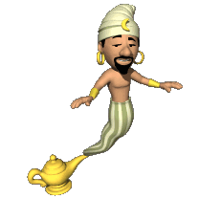
Giải cứu thần đèn

Slide 4




Giải
Cứu

Slide 5


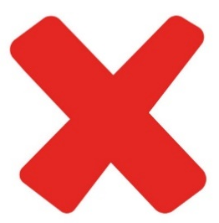

560 – 147 = ?
A. 402
B. 403
C. 404
D. 413
Quay lại

Slide 6
108 + 564 = ?
A. 671
B. 662
C. 672
D. 772
Quay lại

Slide 7
359 - 147= ?
A. 211
B. 212
C. 213
D. 214
Quay lại

Slide 8
845 + 147= ?
A. 992
B. 982
C. 981
D. 983
Quay lại

Slide 9
CHỦ ĐỀ 12
PHÉP CỘNG, PHÉP TRỪ TRONG PHẠM VI 1000
BÀI 63:
LUYỆN TẬP CHUNG

Slide 10


Tiết 1
Luyện tập

Slide 11

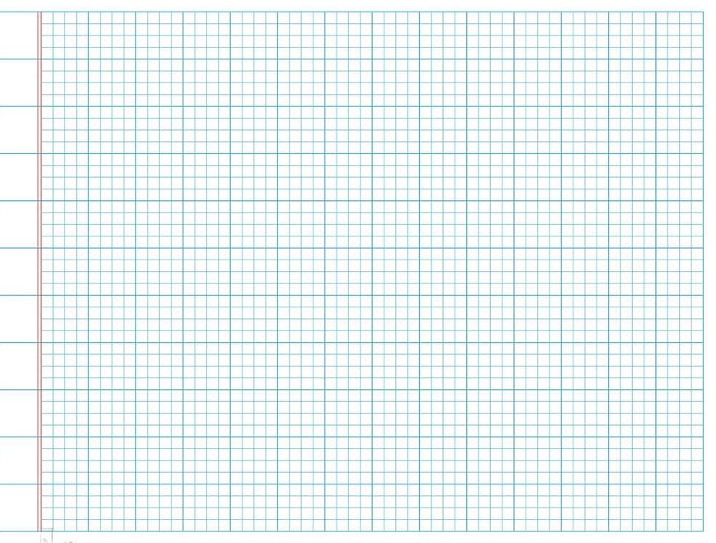
Thứ hai ngày 25 tháng 4 năm 2022
Toán
Luyện tập (trang 97)
Vở Toán

Slide 12
1
Đặt tính rồi tính.
267 + 731 328 + 56 698 – 47 721 - 350

Slide 13
Thứ hai ngày 25 tháng 4 năm 2022
Toán
Vở Toán
Sách Toán: tr 97
Luyện tập (tr97)
Bài 1:
267
328
698
721
-
-
+
+
731
56
47
350
đ
384
đ
đ
998
đ
651
371
267 + 731 328 + 56 698 – 47 721 - 350

Slide 14
2
Quan sát hình.
365
416
365
416
523
572
523
572
a) Tính tổng của hai số ghi trên khối lập phương và khối cầu.
b) Tính hiệu của hai số ghi trên khối hộp chữ nhật và khối trụ.
523 + 365
=
888
572 - 416
=
156

Slide 15
3
Một cửa hàng, buổi sáng bán được 250 kg gạo, buổi chiều bán được 175 kg gạo. Hỏi cả hai buổi cửa hàng đó bán được bao nhiêu ki-lô-gam gạo?
Tóm tắt
Buổi sáng : 250 kg gạo
Buổi chiều : 175 kg gạo
Cả hai buổi: … ki-lô-gam gạo?

Slide 16
Bài 3 ( tr 97):
Bài giải
Vở Toán
Sách Toán: tr 97
Cả hai buổi cửa hàng đó bán được số ki-lô-gam gạo
là:
250 + 175 = 425 ( kg)
Đáp số: 425 kg gạo.
đ
Tóm tắt
Buổi sáng : 250 kg gạo
Buổi chiều : 175 kg gạo
Cả hai buổi: … ki-lô-gam gạo?

Slide 17
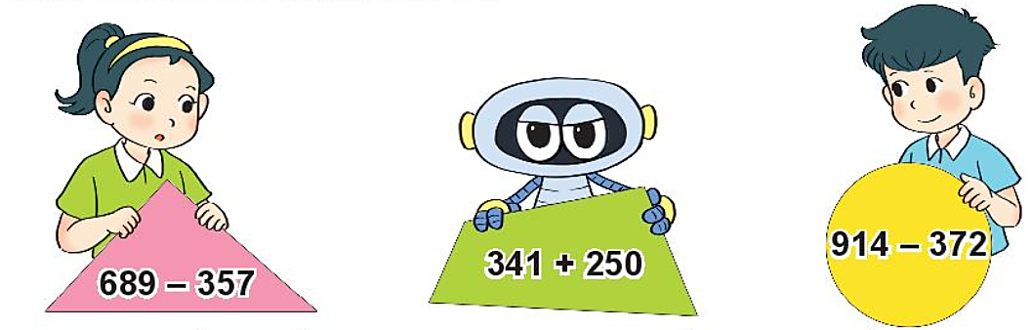
4
Quan sát tranh rồi trả lời câu hỏi.
332
591
542
a) Bạn nào cầm miếng bìa ghi phép tính có kết quả bé nhất?
b) Miếng bìa ghi phép tính có kết quả lớn nhất có dạng hình gì?

Slide 18

CỦNG CỐ KIẾN THỨC

